Slide 1
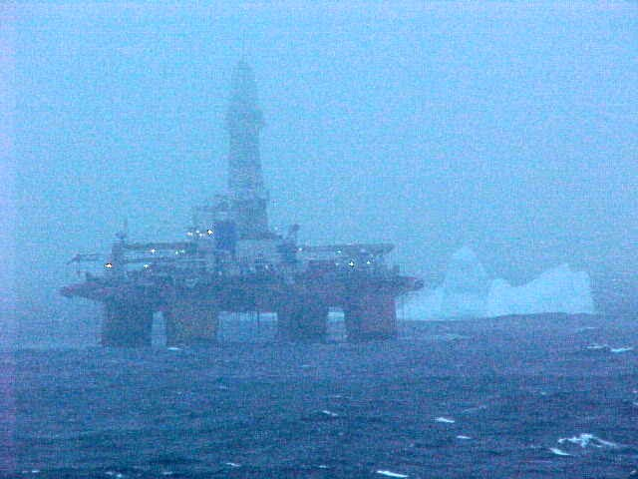

Опыт применения российских и зарубежных систем нормативной документации при формировании новых сводов правил для проектирования морских стационарных нефтедобывающих платформ в части оценок конструктивной прочности, устойчивости и безопасности
к.т.н., доцент, Желанкин В.Г.
2017

Slide 2
Зачем нужны международные стандарты?
Проектирование и создание морских нефтегазопромысловых сооружений для обустройства шельфовых месторождений во многом связано с использованием зарубежного оборудования и материалов.
При обустройстве производятся сложные морские операции и используются уникальные большегрузные суда, плавкраны, морские трубоукладчики и иная морская техника.
Некоторые нефтедобывающие платформы зарегистрированы в Российском морском регистре судоходства (РМРС) как суда.
Существующие в России регламенты и нормативные документы системы СНиП для расчета и проектирования гидротехнических сооружений (ГТС) не охватывают в полной мере всего диапазона воздействий и особенностей работы морских платформ.
В связи с этим возникает необходимость наряду с формированием СТУ применять как зарубежные системы нормативных документов, успешно апробированные и используемые в практике проектирования морских платформ (ISO, API, DNV и др.), так и корпоративные российские, в частности, «Правила…» РМРС.

Slide 3
Предпосылки применения международных стандартов
Началось изучение и добыча запасов в Арктике и других регионах с холодным климатом – по данным ряда исследований там могут находиться 25% неоткрытых запасов углеводородов мира.
Гармонизация существующих нормативов, включая объединение имеющихся данных, даст следующие результаты:
  Обеспечит единообразие подходов к определению ледовых нагрузок и других нагрузок в результате физического воздействия окружающей среды и расчету прочности конструкций и фундаментов (для достижения максимальной безопасности и охраны окружающей среды).
  Сокращение затрат времени на утверждение и исключение дублирующих работ (устранение сложностей, связанных с применением различных нормативов различных стран - СТУ)
  Регулирующие органы смогут определить процедуры и требования по согласованию на основе единого простого пакета стандартов, с которым знакомы специалисты в их стране
Производственная деятельность по изучению и добыче запасов нефти и газа в замерзающих морях в настоящее время ведется в 9 странах: Канада, Китай, Германия, Гренландия, Казахстан, Россия, Украина, США и Норвегия

Slide 4
Проекты морской нефтегазодобычи компании ЛУКОЙЛ
Одной из компаний, активно осваивающих морскую нефтегазодобычу является ПАО «ЛУКОЙЛ». Основными регионами расположения морских нефтегазопромысловых сооружений (МНГС) в компании ЛУКОЙЛ являются Северная и Центральная части Каспийскокого моря и российский шельф Балтийского моря.
В настоящее время в компании ЛУКОЙЛ в России эксплуатируются 3 морских месторождения – Кравцовское D6 на Балтийском море, им.Ю.Корчагина, и им.В.Филановского на Каспийском море. Начинается разработка проектной документации по проектам обустройства Ракушечного месторождения и месторождения D41.
Выполнены концептуальные проработки по ряду морских месторождений – им. Ю.С.Кувыкина, Западно-Ракушечное, 170 км, Центральное, Хвалынское, D33, Новое и другие. Схема расположения основных лицензионных участков, структур и месторождений Северного Каспия приведена на рисунке.

Slide 5
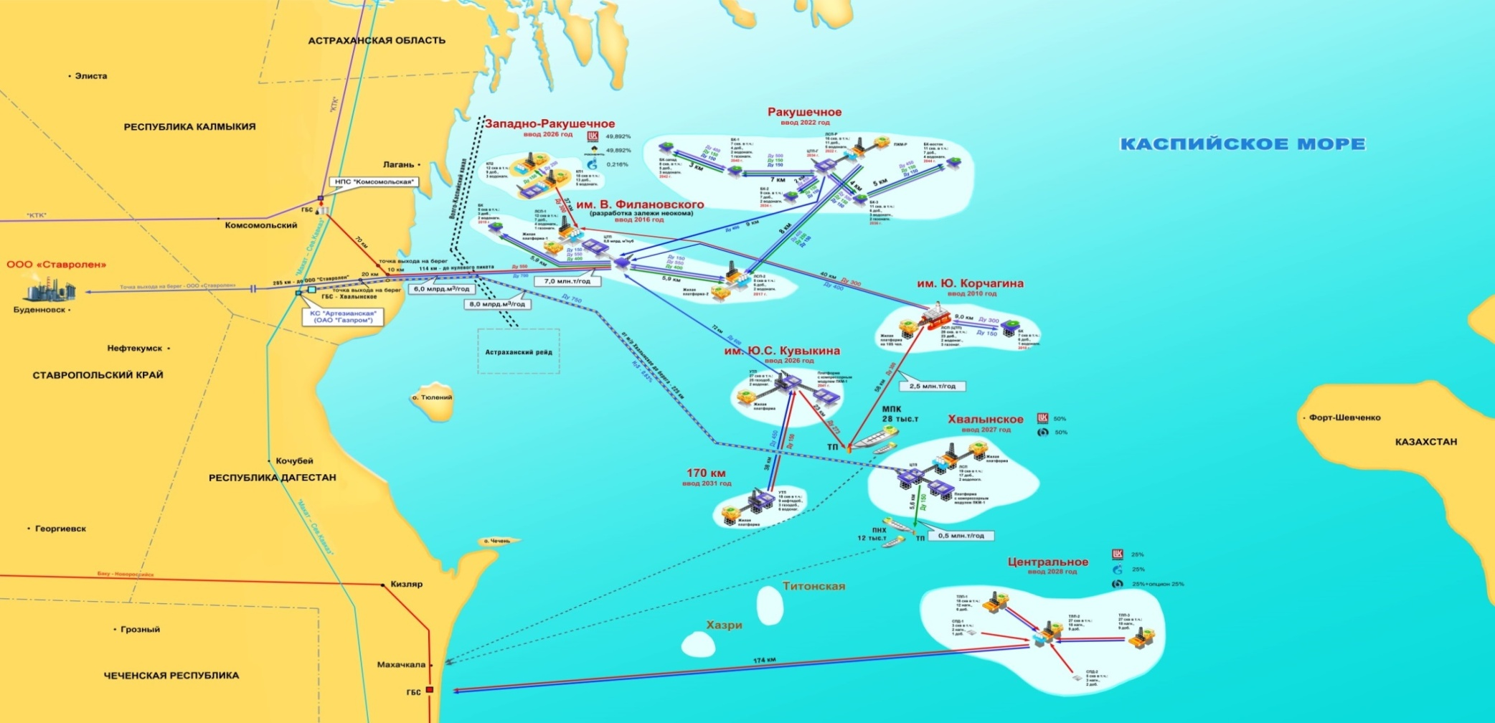
Схема расположения основных лицензионных участков, структур и месторождений Северного Каспия

Slide 6
Стандартизация морской нефтегазодобычи в компании ЛУКОЙЛ
Впервые вопросы необходимости создания нормативов, регламентирующих обустройство морских месторождений, адаптации и использования зарубежных стандартов в компании ЛУКОЙЛ возникли в конце 1990-х годов при проработке предпроектных решений платформы D6 Кравцовского месторождения на шельфе Балтийского моря и начата программа по разработке такой системы стандартов.
С 2003 года начинается проработка предпроектной документации по обустройству месторождения им.Ю.Корчагина, а с 2006 г – месторождения им.В.Филановского. Возобновляется работа по созданию новых и адаптации переводов международных стандартов, в том числе, в рамках сотрудничества с Росстандартом, профильными министерствами и компаниями.
В 2011 году после большой работы выполненной профильными подразделениями ПАО «ЛУКОЙЛ» и разработчиком нормативных документов – ООО «ЛУКОЙЛ-ВолгоградНИПИморнефть» был выпущен Национальный стандарт РФ ГОСТ Р 54483-2011 (ИСО 19900:2002) «Нефтяная и газовая промышленность. Платформы морские для нефтегазодобычи. Общие требования», модифицированный перевод соответствующего стандарта ISO «Petroleum and natural gas industries – General requirements for offshore structures» адаптированный к российским нормативным требованиям.

Slide 7
Стандартизация морской нефтегазодобычи в компании ЛУКОЙЛ
В настоящее время на стадии окончательного утверждения в Росстандарте находится недавно разработанный в Группе ЛУКОЙЛ СП 1.1328500.2016 «Установки и сооружения на континентальном шельфе Российской Федерации и в российской части (российском секторе) дна Каспийского моря».
Также выполнены окончательные редакции еще ряда стандартов, в том числе, уже утвержденный в Росстандарте непосредственно для проектирования гидротехнических сооружений – ГОСТ Р (ИСО 19901-2:2004) «Нефтяная и газовая промышленность. Сооружения нефтегазопромысловые морские. Проектирование с учетом сейсмических условий» (аутентичный модифицированный перевод ISO 19901-2:2004 Petroleum and natural gas industries –Specific requirements for offshore structures –Part 2: Seismic design procedures and criteria).

Slide 8
Сопоставление российских и зарубежных нормативных требований
В рамках этих работ проводилось сопоставление и адаптация нормативных требований российских и зарубежных стандартов по следующим основным направлениям:
1. Принципы расчета по методу предельных состояний.
2. Ледовые воздействия и обеспечение устойчивости МНГС.
3. Обеспечение устойчивости МНГС при сейсмических воздействиях.
4. Мониторинг и обеспечение безопасности в период эксплуатации.
Основным отличием стандартов ИСО от российских норм в части применения метода предельных состояний является наличие в ИСО четырех видов предельных состояний, в то время как в России предельные состояния подразделяются на две группы.
Каждому предельному состоянию соответствуют свои критерии и условия расчета, которые сведены в таблицу. При создании ГОСТ Р ИСО 19901-2:2004 было найдено компромиссное решение с включением в состав ГОСТ частных коэффициентов надежности, как это регламентировано в российских СНиП.

Slide 9
Таблица сравнения предельных состояний
Требование | Предельное состояние
 | Согласно ИСО |  |  |  | Согласно практике проектирования в РФ
 | ULS Ultimate limit state | SLS Serviceability limit state | FLS Fatigue limit state | ALS Accidental limit state | По несущей способности | По эксплуатационной способности
 | I | II | III | IV | I предельное состояние | II предельное состояние
 | Предельное состояние по потере несущей способности. Включает: - потеря несущей способности грунто-вого основания; - потеря несущей способности основных несущих конструкций МНГС; - потеря устойчивости по схемам плоского, глубинного, смешанного сдвига; - опрокидывание МНГС; - в т.ч. при учете сейсмических нагрузок уровня ПЗ. | Предельное состояние по критериям пригод-ности к нормальной эксплуатации. Включает: - деформации и перемещения, которые нарушают работу конструктивных элементов и оборудования; - избыточную вибрацию, создающую дискомфорт для персонала, или влияющую на конструктивные элементы и оборудование; - нарушение местной прочности. | Предельное состояние по критерию усталостной прочности. Данное предельное состояние соответствует критерию разрушения при действии циклических нагрузок. | Предельное состояние по критериям аномальных воздействий и аварийных ситуаций. В качестве внешних воздействий должны быть рассмотрены следующие: - нагрузки окружающей среды, в т.ч. сейсмичес-кие нагрузки уровня МРЗ, нарушающие нормальную эксплуатацию; -нагрузки от падения вертолета и/или других объектов; - столкновение с судами; - пожары, взрывы. | В соответствии с СП 58.13330.2012. Гидротехнические сооружения. Основные положения | В соответствии с СП 58.13330.2012 Гидротехнические сооружения. Основные положения и в соответствии с СП 16.13330.2011 Стальные конструкции
Ежегодная вероятность превышения нагрузок | 1%( 10⁻²) - 0,1%( 10⁻³) | 1%( 10⁻²) | - | 0,01% (10⁻⁴) | 0,1%( 10⁻³) - 0,01% (10⁻⁴) | 1%( 10⁻²)
Коэффициент надежности | по умолчанию до 1,35 | 1 | 1 | 1 | ≤1,25(СП 58.13330.2012) | 1 (СП 58.13330.2012)
Коэффициент сочетания нагрузок | нет | нет | нет | нет | ≤1(СП 58.13330.2012) | 1 (СП 58.13330.2012)
Коэффициент сопротивления | γ_{R}≤ 2 | γ_{R} | γ_{R} | γ_{R} | γ_{R}(СП 16.13330.2011) | γ_{R} (СП 58.13330.2012)

Slide 10
Сопоставление требований для разных классов сооружений
В СП 58.13330.2012 «Гидротехнические сооружения. Основные положения. Актуализированная редакция» для всех МНГС устанавливается первый класс ответственности, в то время как в системе стандартов ИСО для определения уровня воздействия применяется система классификации различных уровней сложности условий эксплуатации с целью определения критериев, которые подходят для предполагаемого назначения сооружения.
Уровни определяются, принимая во внимание безопасность жизни людей и экологические и экономические последствия, что приведено в таблице, взятой из подготовленного Казахстаном к рассмотрению в Росстандарте нового Межгосударственного стандарта ГОСТ ISO 19903:2006, IDT «Нефтяная и газовая промышленность. Стационарные морские бетонные сооружения» под эгидой Евразийского Совета по стандартизации, метрологии и сертификации (ЕАСС).

Slide 11
Определение уровней подверженности воздействиям в ISO
Категория безопасности жизни | Уровень воздействия (от L1 до L3)
 | Категория последствий
 | C1 - Высокая категория последствий | C2 - Средняя категория последствий | C3 – Низкая категория последствий
S1 - С постоянным присутствием персонала, без эвакуации | L1 | L1 | L1
S2 - С постоянным присутствием персонала, с эвакуацией | L1 | L2 | L2
S3 - Без постоянного присутствия персонала | L1 | L2 | L3

Slide 12
Сопоставление нормативных требований при расчетах на сейсмические воздействия
Обеспечение устойчивости гидротехнических сооружений, в том числе МНГС, при сейсмических воздействиях является важной и достаточно сложной задачей при проектировании этих объектов.
Уровни ПЗ и МРЗ, соответствуют во всех системах нормативной документации. Тем не менее, при формировании сейсмических нагрузок имеется ряд особенностей, которые могут быть оценены только по мере проведения сопоставительных расчетов по оценке сейсмостойкости сооружений с применением каждой из систем нормативной документации.
В качестве примера представляется интересным продемонстрировать таблицу целевой годовой вероятности разрушения МНГС разных классов ответственности для упрощенных методов проектирования, приведенной в ГОСТ Р (ИСО 19901-2:2004) «Нефтяная и газовая промышленность. Сооружения нефтегазопромысловые морские. Проектирование с учетом сейсмических условий».

Slide 13
Целевая годовая вероятность разрушения МНГС для упрощенных методов проектирования
Уровни воздействия | Pf
L 1 | 4,0 x 10⁻⁴ = 1/2500
L 2 | 1,0 x 10⁻³ = 1/1000
L 3 | 2,5 x 10⁻³ = 1/400

Slide 14
Требования обеспечения безопасности на основе создания систем мониторинга МНГС
Специалистами по обустройству морских месторождений выполняется большая работа по вопросам обеспечения безопасности морских стационарных нефтедобывающих платформ, в том числе, в рамках подкомитета ПК5 «Морская нефтегазодобыча» технического комитета при Росстандарте - ТК23 «Нефтяная и газовая промышленность».
В частности, в целый ряд новых нормативов, разработанных и выпущенных подразделениями компаний ЛУКОЙЛ и ГАЗПРОМ были включены требования по созданию единой контрольно-диагностической системы мониторинга и оценки состояния МНГС, позволяющей оценивать уровень воздействий, а также техническое состояние конструкций опорных оснований и верхних строений платформ.
До настоящего времени такие требования по отношению к МНГС отсутствовали в российских нормах, а также недостаточно конкретно излагались в стандартах ИСО, что не позволяло адаптировать критериальную оценку безопасности в практику проектирования в России.

Slide 15
Реализация обеспечения безопасности МНГС при обустройстве месторождения им. В.Филановского
Выполнение этих нормативных требований позволило создать «Систему обеспечения безопасности МНГС», которая в настоящее время нашла воплощение в реализованном проекте обустройства месторождения им. В.Филановского в виде комплексов геодинамического, гидрологического мониторинга и автоматизированной контрольно-измерительной системы для натурных наблюдений за состоянием объектов обустройства, что схематично представлено на рисунке.
Из приведенного сравнительно небольшого объема имеющихся материалов очевидно, что необходимо:
- проводить сопоставительный анализ допустимого уровня риска аварий МНГС, установленного в зарубежных и регламентированного в соответствии с требованиями российских норм;
- по мере выполнения проектов внедрять прогрессивные и апробированные методы расчетов в практику проектирования;
- продолжать активное сотрудничество с международными и российскими техническими комитетами, выполняя запланированную работу по адаптации и подготовке к выпуску в РФ международных стандартов.

Slide 16
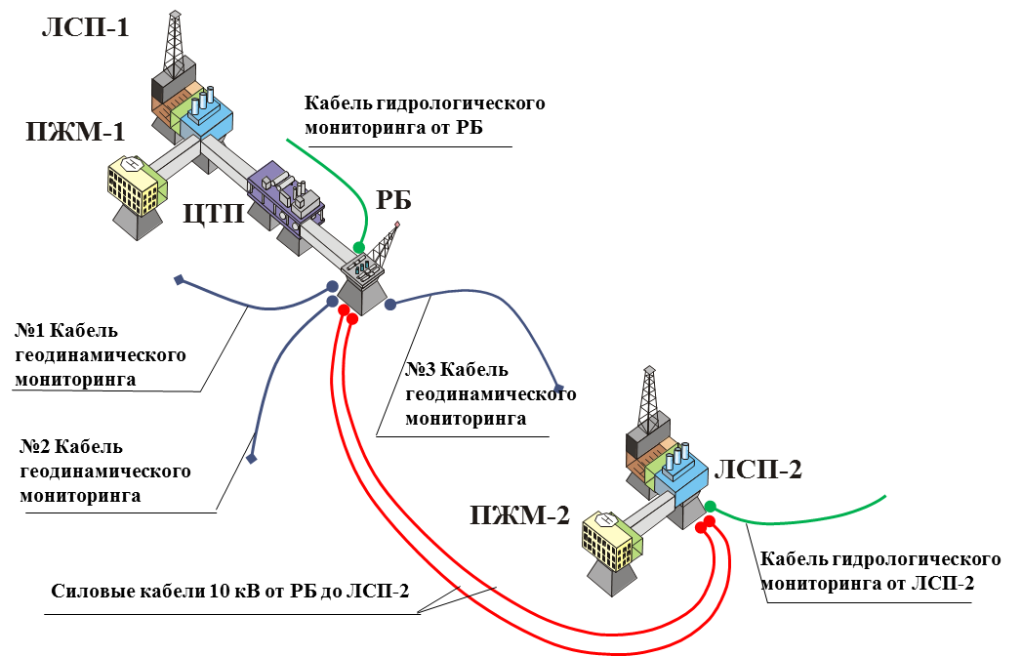
Расположение кабелей гидрологического и геодинамического мониторинга на основных объектах обустройства месторождения им.В.Филановского на Северном Каспии

Slide 17
Организационная структура технического комитета TC 67 ISO
Материалы, оборудование и морские сооружения для нефтяной, нефтехимической и газовой промышленности
ISO/TC67
EC/MC
EC = Исполнительный комитет
MC = Руководящий комитет
WG 2
Принципы оценки соответствия
SC 2
SC 3
SC 4
SC 5
SC 6
SC 7
WG 4
Сбор данных
WG 5
Алюминиевые бурильные трубы
WG 7
Коррозионно-стойкие материалы
Системы трубопроводн. транспорта
Буровое и эксплуатац. оборуд.
Обсадные и бурильные трубы, НКТ
Технологическое оборудование и системы
Буровые и цементировочные растворы
Морские сооруж.
WG 9
Оценка затрат в течение периода эксплуатации
WG 8
TC – технический комитет
SC - подкомитет
WG – рабочая группа
Морские сооружения
для арктических районов

Slide 18
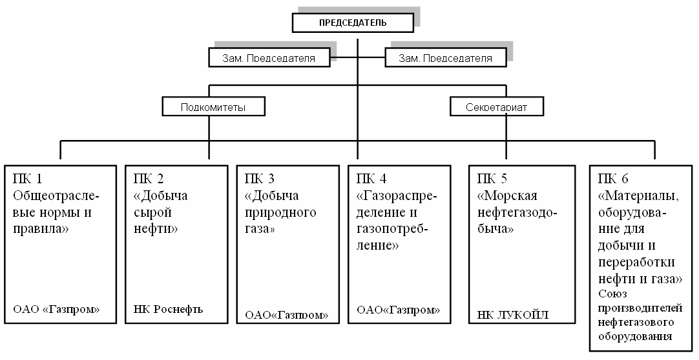
Организационная структура ТК23
Offshore
structures

Slide 19
Действующие в России стандарты ISO 19900
ISO 19900, Нефтяная и газовая промышленность — Общие требования к морским сооружениям
ISO 19901-1, Нефтяная и газовая промышленность — Особые требования к морским сооружениям — Часть 1: Расчет метеорологических нагрузок и вопросы эксплуатации
ISO 19901-2, Нефтяная и газовая промышленность — Особые требования к морским сооружениям — Часть 2: Проектирование с учетом сейсмических условий
ISO 19901-4, Нефтяная и газовая промышленность — Особые требования к морским сооружениям — Часть 4: Инженерно-геологические вопросы и расчет оснований
ISO 19901-5, Нефтяная и газовая промышленность — Особые требования к морским сооружениям — Часть 5: Контроль масс в ходе проектирования и строительства
ISO 19901-7, Нефтяная и газовая промышленность — Особые требования к морским сооружениям — Часть 7: Системы позиционирования для плавучих морских сооружений и мобильных морских установок

Slide 20
Стандарты ISO, находящиеся в стадии подготовки
ISO 19901-3, Нефтяная и газовая промышленность — Особые требования к морским сооружениям — Часть 3: Конструкция верхних строений
ISO 19901-6, Нефтяная и газовая промышленность — Особые требования к морским сооружениям — Часть 6: Морские операции
ISO 19902, Нефтяная и газовая промышленность — Стационарные стальные морские сооружения
ISO 19903, Нефтяная и газовая промышленность — Стационарные бетонные морские сооружения
ISO 19904-1, Нефтяная и газовая промышленность — Плавучие морские сооружения — Часть 1: Однокорпусные, полупогружные сооружения и сооружения типа SPARS
ISOº19904-2, Нефтяная и газовая промышленность — Плавучие морские сооружения — Часть 2: Платформы на натяжных опорах
ISO 19905-1, Нефтяная и газовая промышленность — Инженерная оценка мобильных морских установок — Часть 1: Самоподъемные установки
ISO/TR 19905-2, Нефтяная и газовая промышленность — Инженерная оценка мобильных морских установок — Часть 2: Замечания по самоподъемным установкам

Slide 21
Благодарю за внимание!

